Slide 1


LASERWANDS
Kouzla existují
JOSEF STRACHOŇ, 3ITB
BC. VRATISLAV MEDŘICKÝ

Slide 2
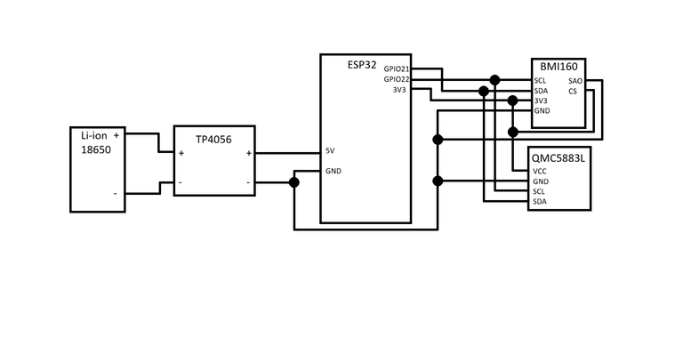
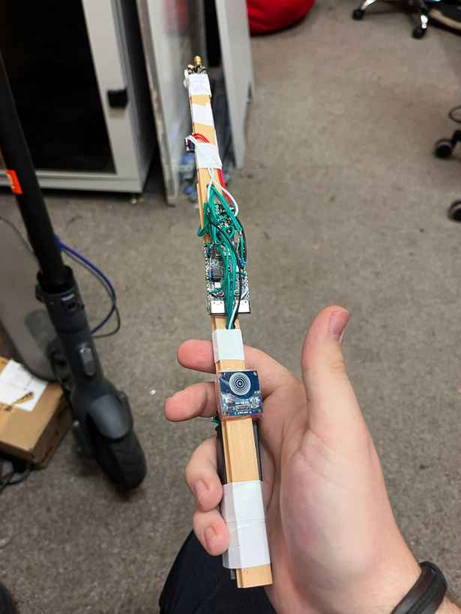
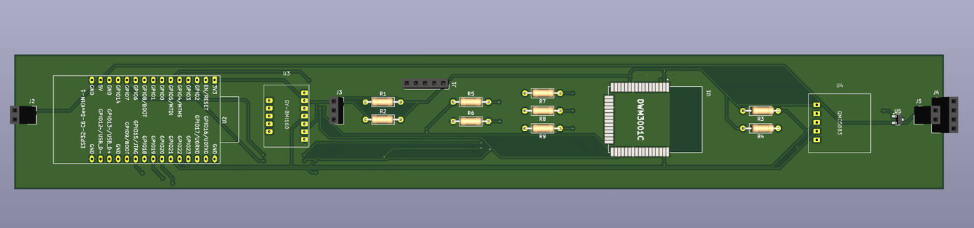
STAV V POLOLETÍ
Základní zapojení
První prototyp
Plán dalšího vývoje
V pololetí bylo navrženo základní zapojení hůlky, které propojuje napájení, mikrokontrolér ESP32-C6 a pohybové senzory.
Bylo sestaveno první zapojení s ESP32-C6, senzory, laserem, LED signalizací a napájením.
Cílem další fáze bylo rozšířit prototyp, řešit UWB lokalizaci, návrh PCB a testovací prostředí Playground.

Slide 3
STAV V POLOLETÍ
Základní zapojení
V pololetí bylo navrženo základní zapojení hůlky, které propojuje napájení, mikrokontrolér ESP32-C6 a pohybové senzory.
První prototyp
Plán dalšího vývoje
Bylo sestaveno první zapojení s ESP32-C6, senzory, laserem, LED signalizací a napájením.
Cílem další fáze bylo rozšířit prototyp, řešit UWB lokalizaci, návrh PCB a testovací prostředí Playground.

Slide 4
STAV V POLOLETÍ
Základní zapojení
První prototyp
V pololetí bylo navrženo základní zapojení hůlky, které propojuje napájení, mikrokontrolér ESP32-C6 a pohybové senzory.
Bylo sestaveno první zapojení s ESP32-C6, senzory, laserem, LED signalizací a napájením.
Plán dalšího vývoje
Cílem další fáze bylo rozšířit prototyp, řešit UWB lokalizaci, návrh PCB a testovací prostředí Playground.

Slide 5
STAV V POLOLETÍ
Základní zapojení
První prototyp
Plán dalšího vývoje
V pololetí bylo navrženo základní zapojení hůlky, které propojuje napájení, mikrokontrolér ESP32-C6 a pohybové senzory.
Bylo sestaveno první zapojení s ESP32-C6, senzory, laserem, LED signalizací a napájením.
Cílem další fáze bylo rozšířit prototyp, řešit UWB lokalizaci, návrh PCB a testovací prostředí Playground.

Slide 6
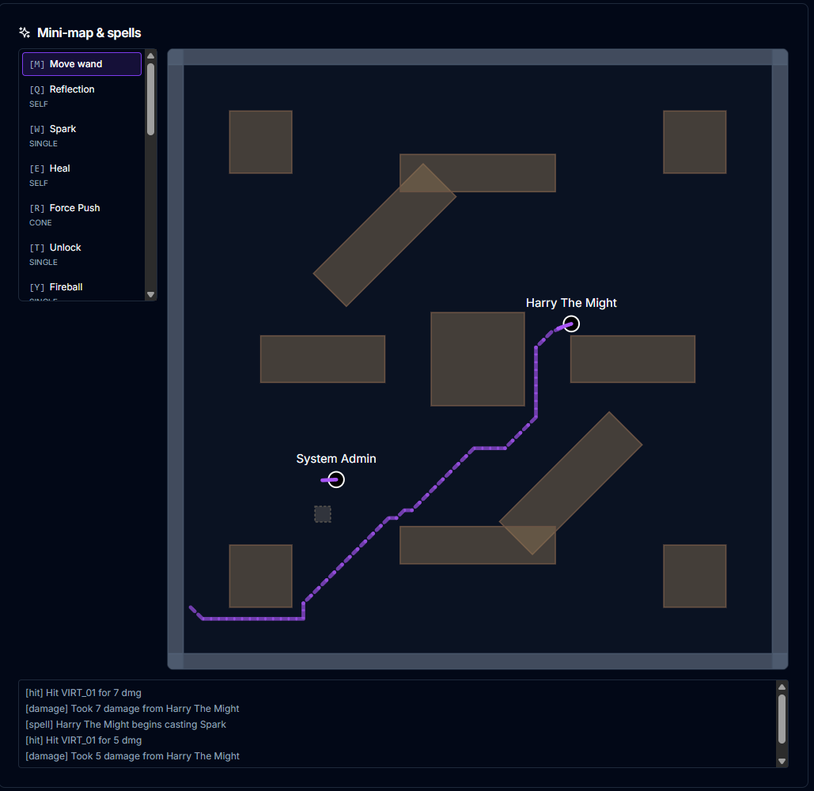
CO SE ZMĚNILO V POLOLETÍ
01
02
03
UWB KOTVY
VLASTNÍ PCB
PLAYGROUND
Vývoj a testování lokalizační infrastruktury využívající technologii UWB pro určování polohy hráčů.
Návrh vlastní desky plošných spojů v programu KiCad pro integraci všech komponent do jednoho zařízení.
Testovací prostředí pro ověřování herních mechanik, zásahů a funkcí systému bez dokončeného hardwaru.

Slide 7
CO SE ZMĚNILO V POLOLETÍ
01
UWB KOTVY
Vývoj a testování lokalizační infrastruktury využívající technologii UWB pro určování polohy hráčů.
02
VLASTNÍ PCB
Návrh vlastní desky plošných spojů v programu KiCad pro integraci všech komponent do jednoho zařízení.

Slide 8
CO SE ZMĚNILO V POLOLETÍ
01
02
UWB KOTVY
VLASTNÍ PCB
Vývoj a testování lokalizační infrastruktury využívající technologii UWB pro určování polohy hráčů.
Návrh vlastní desky plošných spojů v programu KiCad pro integraci všech komponent do jednoho zařízení.
03
PLAYGROUND
Testovací prostředí pro ověřování herních mechanik, zásahů a funkcí systému bez dokončeného hardwaru.

Slide 9
CO SE ZMĚNILO V POLOLETÍ
01
02
03
UWB KOTVY
VLASTNÍ PCB
PLAYGROUND
Vývoj a testování lokalizační infrastruktury využívající technologii UWB pro určování polohy hráčů.
Návrh vlastní desky plošných spojů v programu KiCad pro integraci všech komponent do jednoho zařízení.
Testovací prostředí pro ověřování herních mechanik, zásahů a funkcí systému bez dokončeného hardwaru.

Slide 10
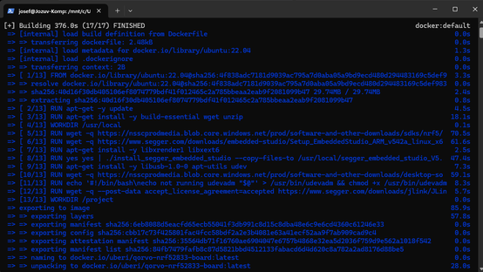
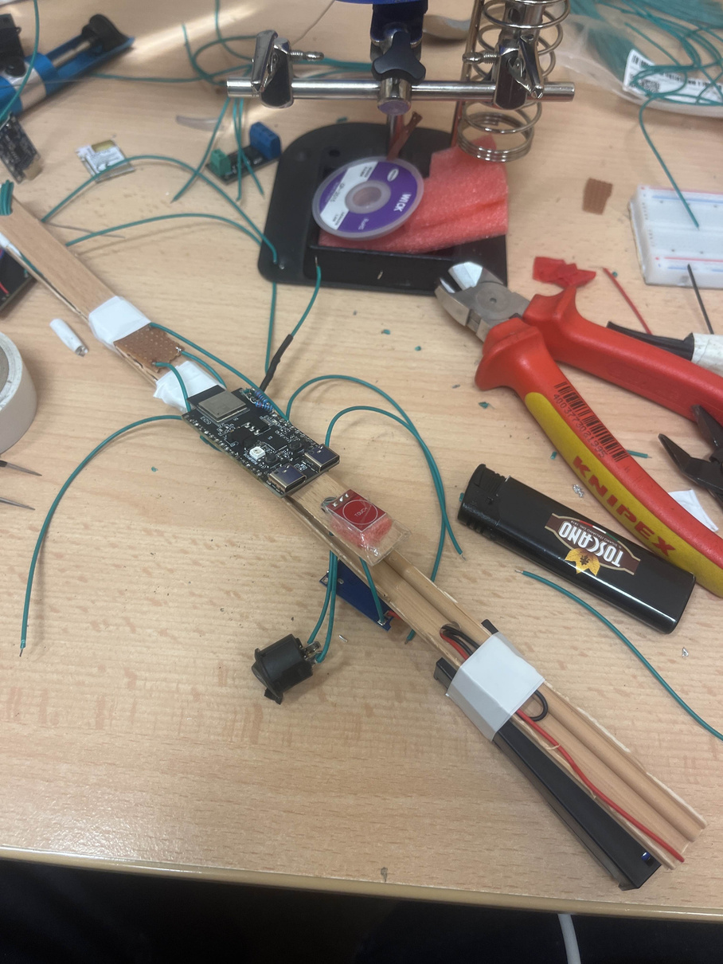
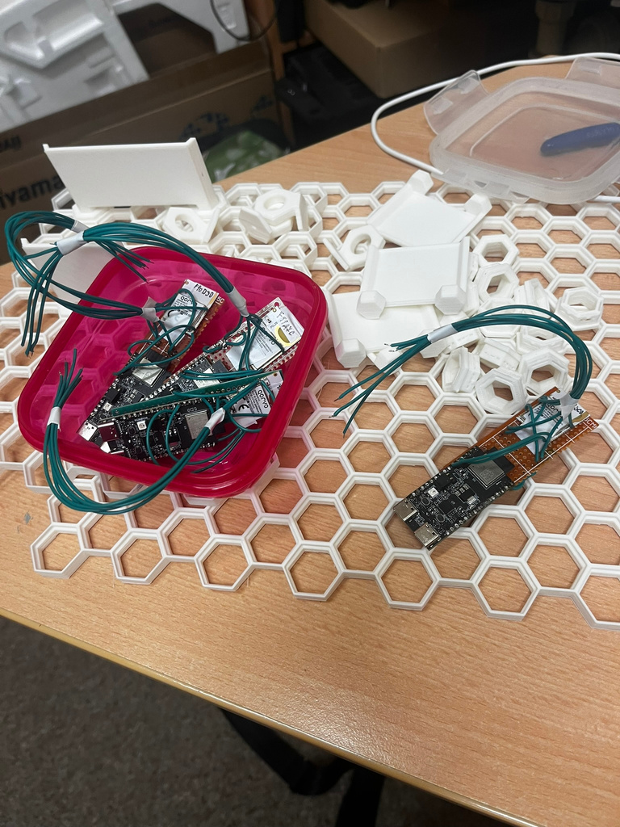
UWB KOTVY
Firmware kotev
Diagnostika
Integrace
Nahrání a testování firmware pro UWB infrastrukturu.
Řešení problémů s komunikací a nefunkčními moduly.
Příprava kotev pro budoucí propojení s herním systémem.

Slide 11
UWB KOTVY
Firmware kotev
Nahrání a testování firmware pro UWB infrastrukturu.
Diagnostika
Integrace
Řešení problémů s komunikací a nefunkčními moduly.
Příprava kotev pro budoucí propojení s herním systémem.

Slide 12
UWB KOTVY
Firmware kotev
Diagnostika
Nahrání a testování firmware pro UWB infrastrukturu.
Řešení problémů s komunikací a nefunkčními moduly.
Integrace
Příprava kotev pro budoucí propojení s herním systémem.

Slide 13
UWB KOTVY
Firmware kotev
Diagnostika
Integrace
Nahrání a testování firmware pro UWB infrastrukturu.
Řešení problémů s komunikací a nefunkčními moduly.
Příprava kotev pro budoucí propojení s herním systémem.

Slide 14
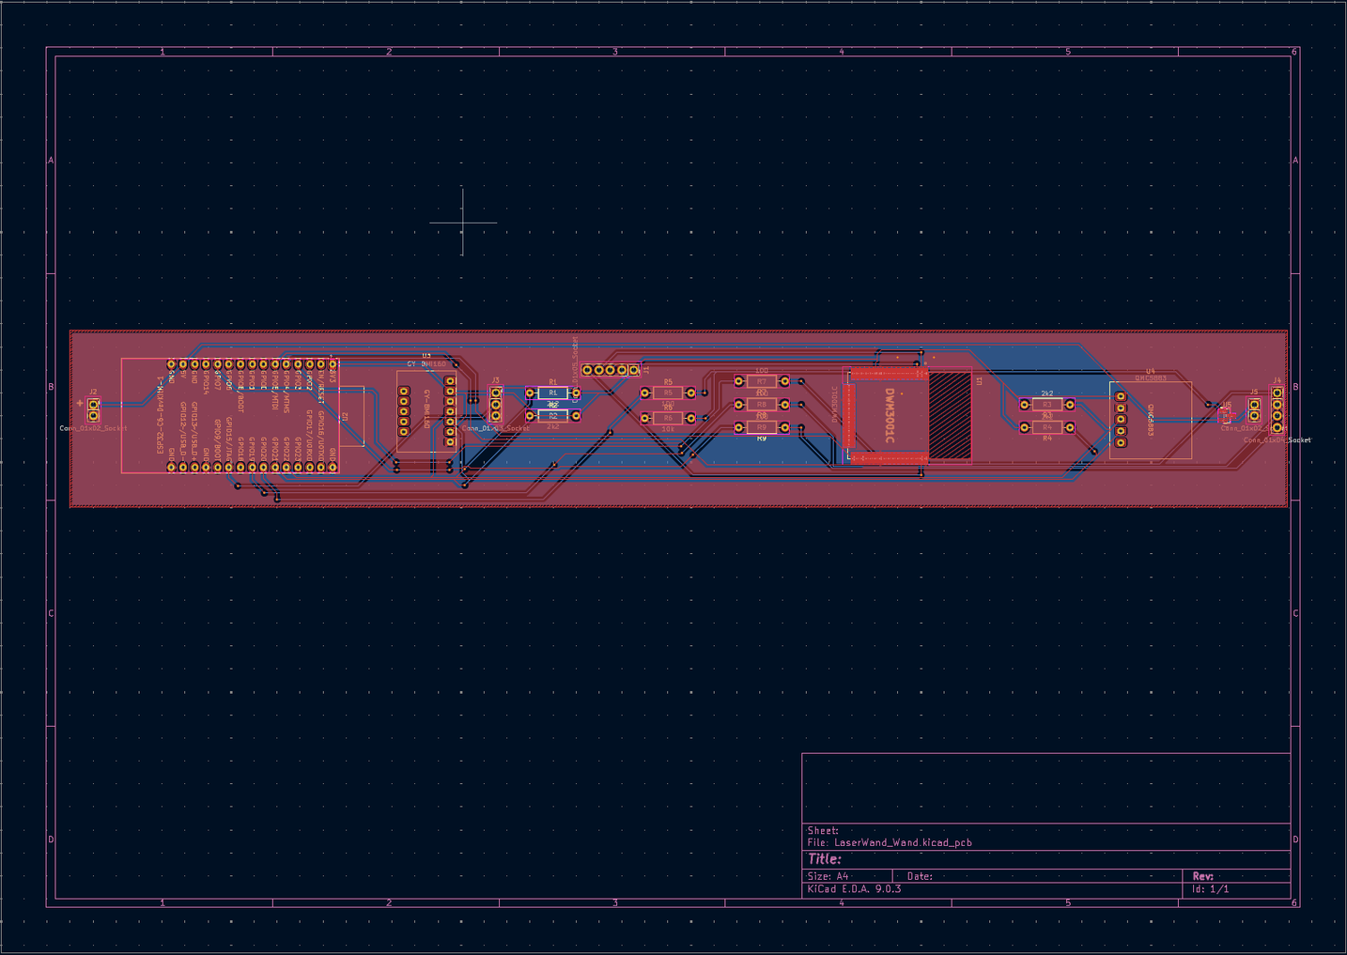
PCB
01 Návrh schématu
Vytvoření elektrického schématu propojujícího všechny komponenty hůlky.

Slide 15
PCB
01 Návrh schématu
02 Návrh PCB
Vytvoření elektrického schématu propojujícího všechny komponenty hůlky.
Převod schématu do podoby vlastní desky plošných spojů v programu KiCad.

Slide 16
PCB
01 Návrh schématu
02 Návrh PCB
Vytvoření elektrického schématu propojujícího všechny komponenty hůlky.
Převod schématu do podoby vlastní desky plošných spojů v programu KiCad.

Slide 17
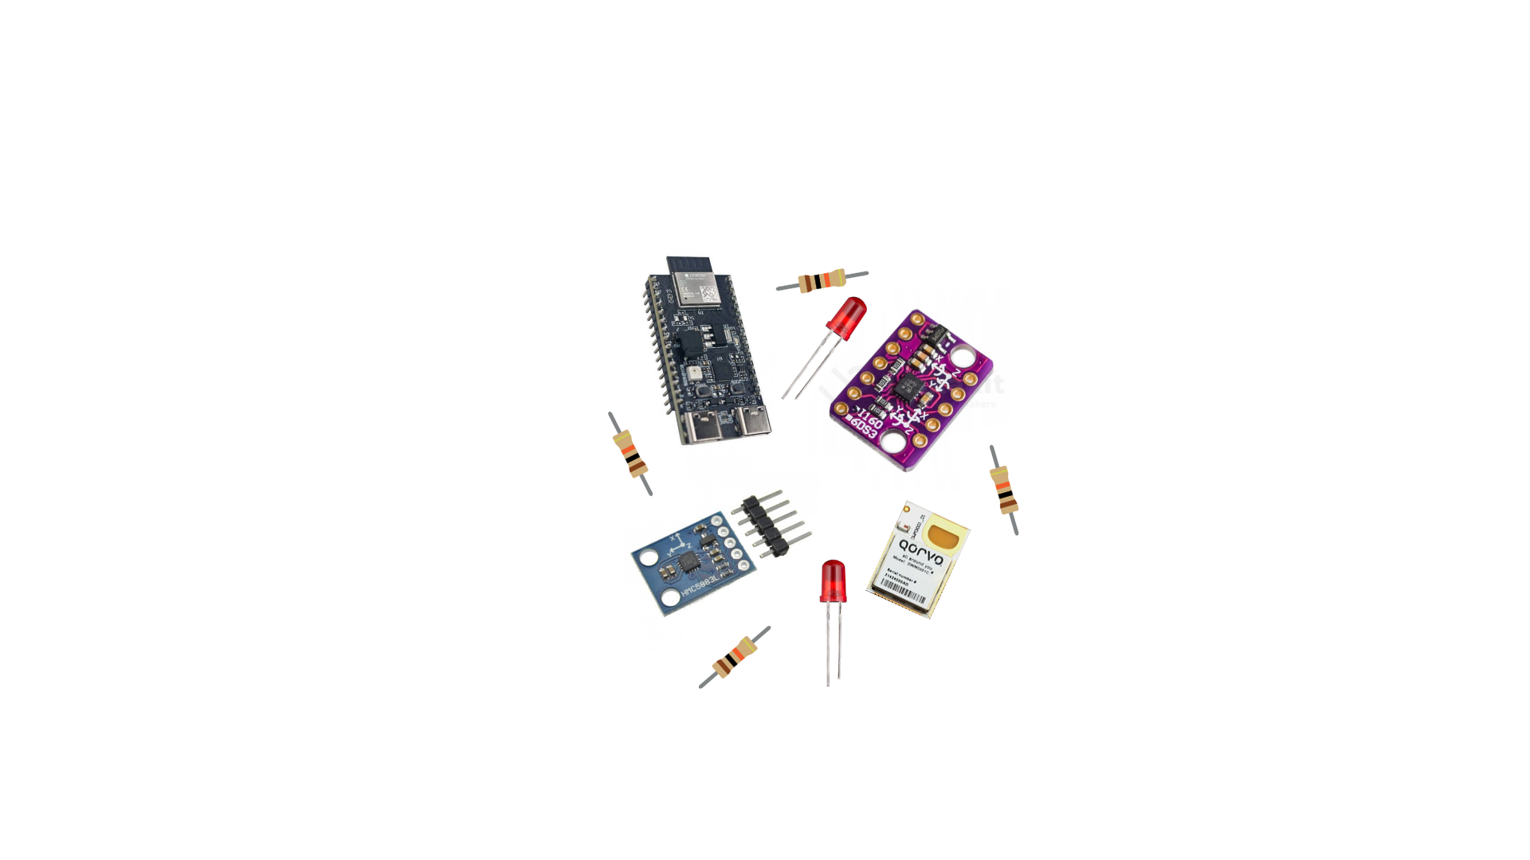
HARDWARE HŮLKY
01 ESP32-C6
Hlavní řídicí jednotka systému

Slide 18
HARDWARE HŮLKY
01 ESP32-C6
Hlavní řídicí jednotka systému
02 Pohybové
senzory
BMI160 + QMC5883L pro snímání pohybu a orientace

Slide 19
HARDWARE HŮLKY
01 ESP32-C6
Hlavní řídicí jednotka systému
02 Pohybové
senzory
BMI160 + QMC5883L pro snímání pohybu a orientace
03 UWB modul
Přesné určování polohy hráče v prostoru

Slide 20
HARDWARE HŮLKY
01 ESP32-C6
Hlavní řídicí jednotka systému
02 Pohybové
senzory
BMI160 + QMC5883L pro snímání pohybu a orientace
03 UWB modul
Přesné určování polohy hráče v prostoru
04 Napájení
18650 + USB-C nabíjení

Slide 21
HARDWARE HŮLKY
01 ESP32-C6
Hlavní řídicí jednotka systému
02 Pohybové
senzory
BMI160 + QMC5883L pro snímání pohybu a orientace
03 UWB modul
Přesné určování polohy hráče v prostoru
04 Napájení
18650 + USB-C nabíjení

Slide 22

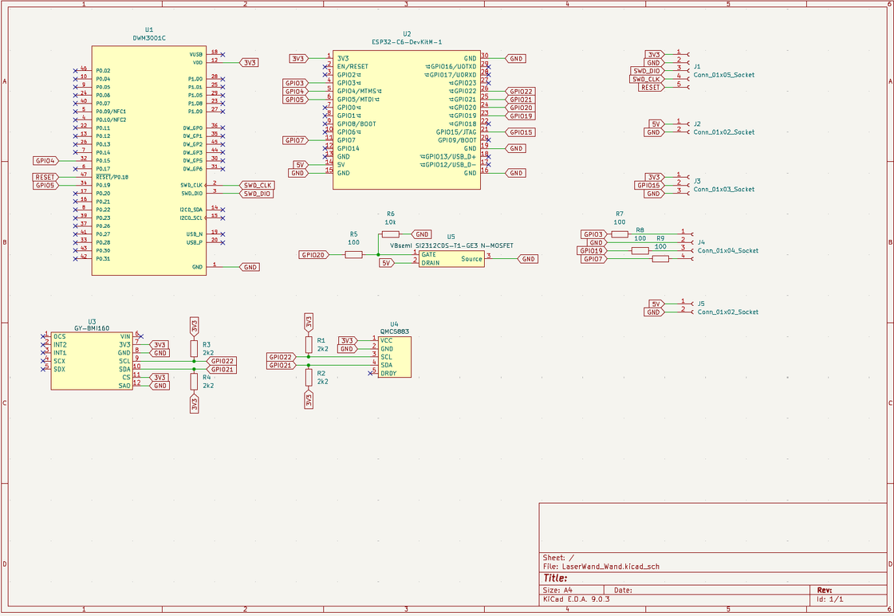
SDA/SCL ≈ 0,5 V
PROBLÉM S I²C
Dopad
Nefunkční komunikace senzorů

Slide 23
SDA/SCL ≈ 0,5 V
PROBLÉM S I²C
Dopad
Řešení
Nefunkční komunikace senzorů
Návrh nové PCB

Slide 24
SDA/SCL ≈ 0,5 V
PROBLÉM S I²C
Dopad
Řešení
Nefunkční komunikace senzorů
Návrh nové PCB

Slide 25
Simulace hráčů
Virtuální reprezentace hráčů a jejich pohybu v herním prostředí.
PLAYGROUND
Testovací prostředí vytvořené pro pokračování vývoje bez dokončeného hardwaru.

Slide 26
PLAYGROUND
Simulace hráčů
Testování zásahů
Testovací prostředí vytvořené pro pokračování vývoje bez dokončeného hardwaru.
Virtuální reprezentace hráčů a jejich pohybu v herním prostředí.
Ověřování detekce zásahů a herní logiky.

Slide 27
PLAYGROUND
Simulace hráčů
Testování zásahů
Testovací prostředí vytvořené pro pokračování vývoje bez dokončeného hardwaru.
Virtuální reprezentace hráčů a jejich pohybu v herním prostředí.
Ověřování detekce zásahů a herní logiky.
Vývoj herních mechanik
Návrh a testování základních principů hry.

Slide 28
PLAYGROUND
Simulace hráčů
Testování zásahů
Testovací prostředí vytvořené pro pokračování vývoje bez dokončeného hardwaru.
Virtuální reprezentace hráčů a jejich pohybu v herním prostředí.
Ověřování detekce zásahů a herní logiky.
Vývoj herních mechanik
Vizuální efekty kouzel
Návrh a testování základních principů hry.
Tvorba a ladění efektů pro jednotlivá kouzla.

Slide 29
PLAYGROUND
Simulace hráčů
Testování zásahů
Testovací prostředí vytvořené pro pokračování vývoje bez dokončeného hardwaru.
Virtuální reprezentace hráčů a jejich pohybu v herním prostředí.
Ověřování detekce zásahů a herní logiky.
Vývoj herních mechanik
Vizuální efekty kouzel
Návrh a testování základních principů hry.
Tvorba a ladění efektů pro jednotlivá kouzla.

Slide 30
AKTUÁLNÍ STAV PROJEKTU
01
Funkční prototyp
Ověřená funkčnost základních hardwarových částí systému.

Slide 31
AKTUÁLNÍ STAV PROJEKTU
01
Funkční prototyp
Ověřená funkčnost základních hardwarových částí systému.
02
UWB infrastruktura
Připravené kotvy pro budoucí lokalizaci hráčů.

Slide 32
AKTUÁLNÍ STAV PROJEKTU
01
02
03
Funkční prototyp
UWB infrastruktura
PLAYGROUND
Ověřená funkčnost základních hardwarových částí systému.
Připravené kotvy pro budoucí lokalizaci hráčů.
Prostředí pro testování a další vývoj herních mechanik.

Slide 33
AKTUÁLNÍ STAV PROJEKTU
01
02
03
Funkční prototyp
UWB infrastruktura
PLAYGROUND
Ověřená funkčnost základních hardwarových částí systému.
Připravené kotvy pro budoucí lokalizaci hráčů.
Prostředí pro testování a další vývoj herních mechanik.

Slide 34
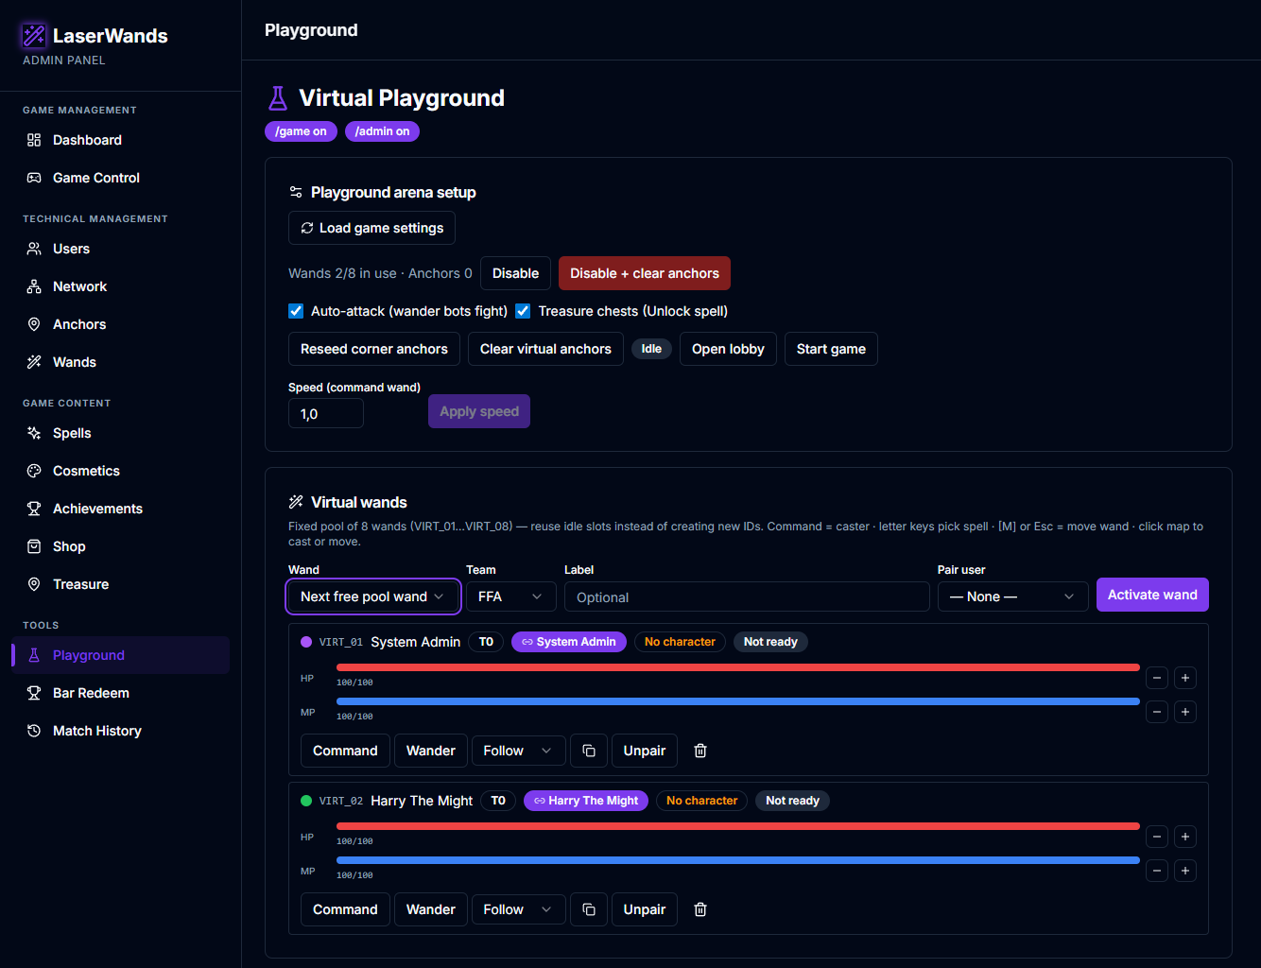
BUDOUCÍ VÝVOJ
01 Dokončení PCB
Osazení a oživení nové verze hůlky

Slide 35
BUDOUCÍ VÝVOJ
01 Dokončení PCB
Osazení a oživení nové verze hůlky
02 Integrace UWB
Přesná lokalizace hráče v prostoru

Slide 36
BUDOUCÍ VÝVOJ
01 Dokončení PCB
02 Integrace UWB
Osazení a oživení nové verze hůlky
Přesná lokalizace hráče v prostoru
03 Herní mechaniky
Rozšíření o nové herní módy a funkce

Slide 37
BUDOUCÍ VÝVOJ
01 Dokončení PCB
02 Integrace UWB
03 Herní mechaniky
Osazení a oživení nové verze hůlky
Přesná lokalizace hráče v prostoru
Rozšíření o nové herní módy a funkce

Slide 39
DĚKUJI ZA POZORNOST

